Slide 1



Point n°4 sur le stage
23.04.2021
Stagiaire : Ralph MASSON
Tuteur : Cyril TURIES

Slide 2
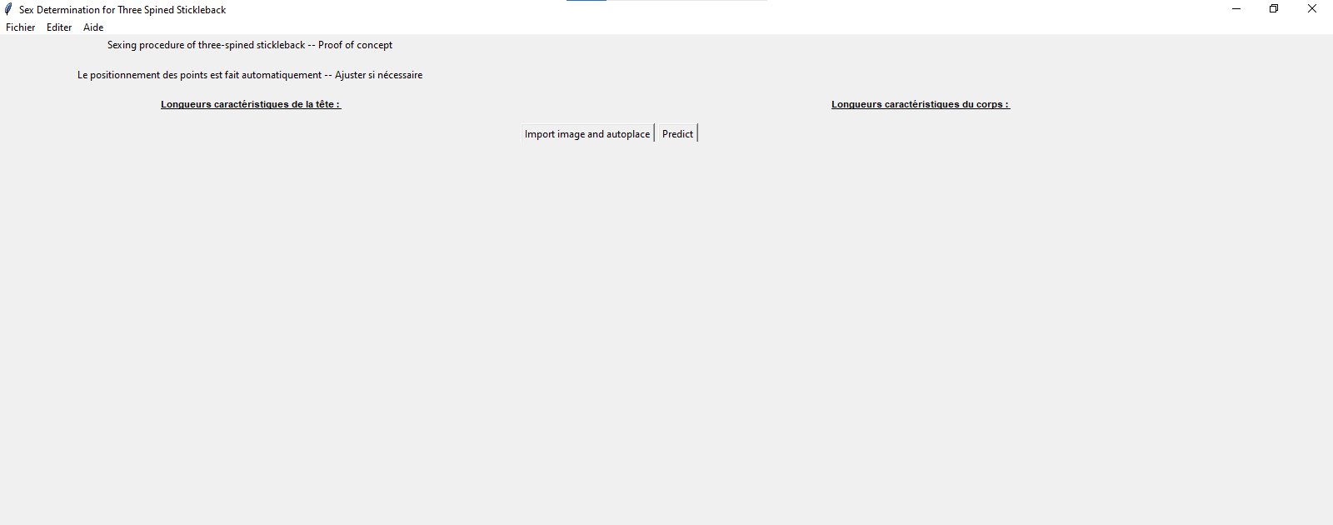
Interface graphique
L’interface propose à l’utilisateur d’importer une image d’épinoche (supposée sur fond blanc) pour procéder à la détermination du sexe.

Slide 3
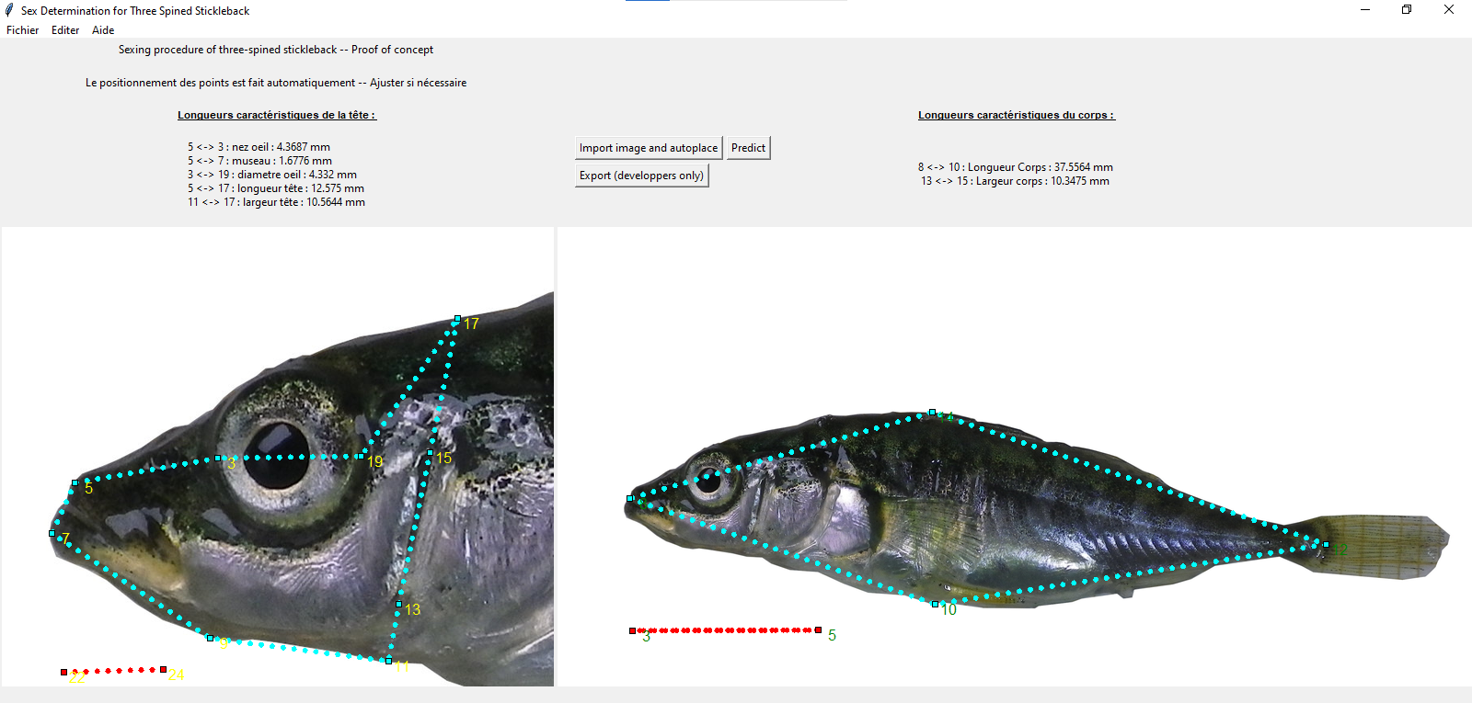
Interface graphique
Une fois l’image importée, deux images apparaissent après quelques secondes :
la tête du poisson
le corps du poisson
Les points discriminants sont positionnés automatiquement sur la tête et sur le corps
En temps réel, on peut ajuster les valeurs avec les points rouges qui correspond à l’échelle et les valeurs sont mis à jour à l’affichage

Slide 4
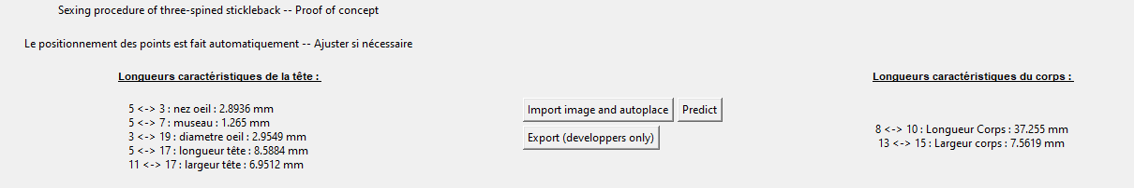
Interface graphique
Le bouton “Import image and autoplace” permet également de charger une autre image en réinitialisant la fenêtre et les points

Slide 5
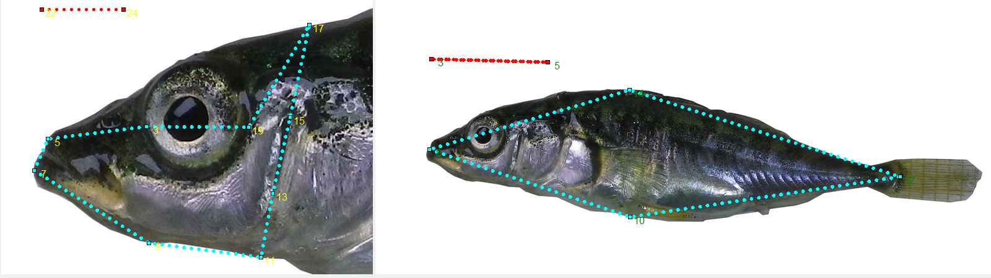
Positionnement des points
9 points au niveau de la tête : 3 sont placés automatiquement (3;9;19)
4 points au niveau du corps : 4 sont placés automatiquement

Slide 6

Création de la base de données
Le placement des points permet d’avoir :
(2 parmi 9) = 36 longueurs différentes
3*(3 parmi 9) = 252 angles différents
Pour une image donnée, on a donc :

